Slide 1
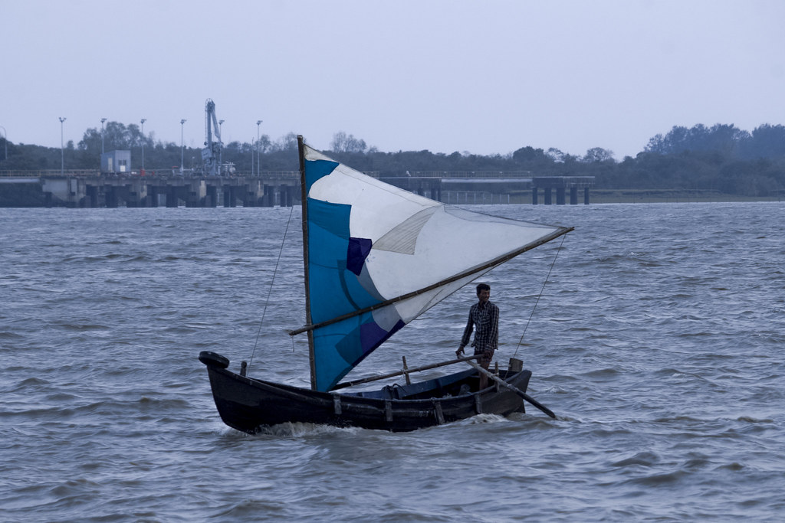
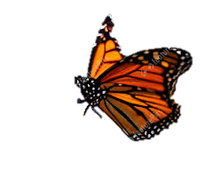
স্বাগতম

Slide 2
পরিচিতি
শিক্ষক পরিচিতি
বিষয়ঃপরিচিতি
শ্রেণি-পঞ্চম
বিষয়-প্রাথমিক বিজ্ঞান
অধ্যায়: ৪ (বায়ু)
পাঠ- বায়ুপ্রবাহ ও বায়ুর ব্যাবহার।
মোঃরফিকুল ইসলাম
সহকারী শিক্ষক
৩৬নং পূর্ব ভাষানচর স: প্রাথমিক বিদ্যালয়
সদরপুর, ফরিদপুর।

Slide 3
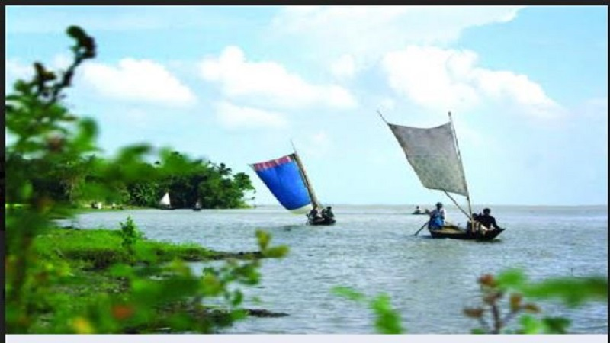
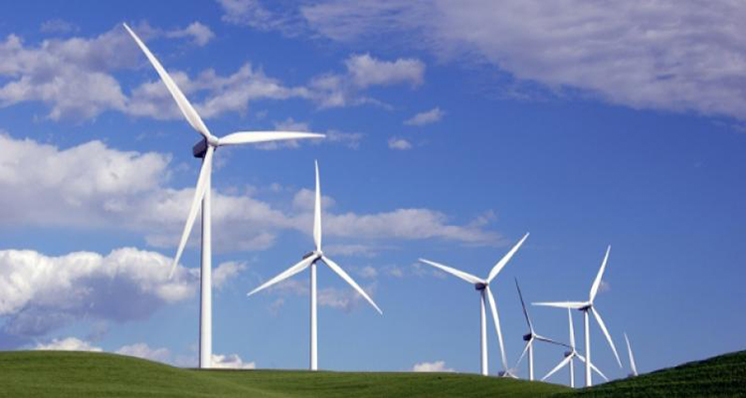
উপরের ছবিতে আমরা দেখতে পাচ্ছি পাল তোলা নৌকা চলে এবং চরকা(টারবাইন) ঘুরছে। কীসের সাহায্যে চলছে?
বায়ু প্রবাহের সাহায্যে।

Slide 4
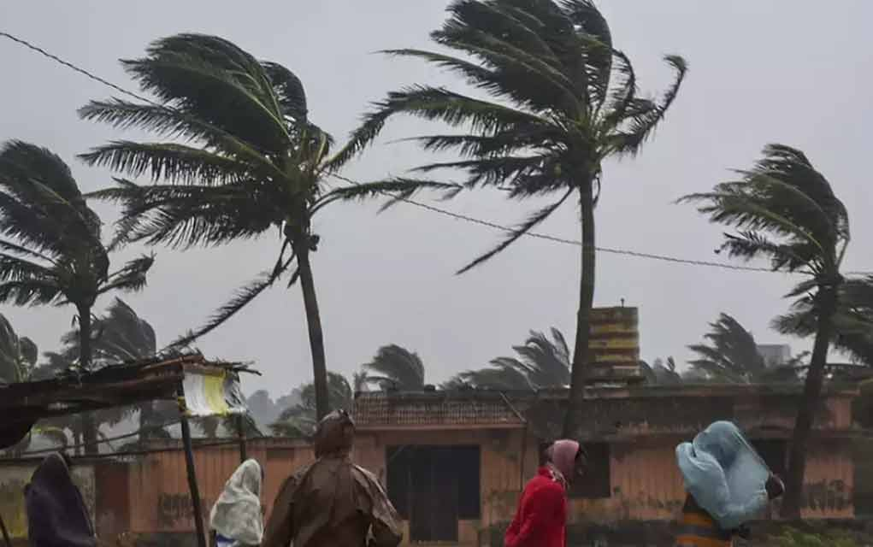
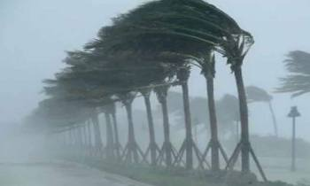
আজকের পাঠঃ
বায়ু প্রবাহ ও বায়ুর ব্যবহার।

Slide 5
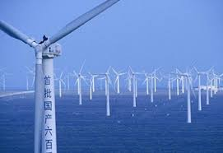
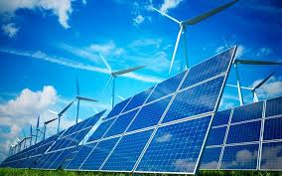
বায়ু প্রবাহ ব্যবহার করে টারবাইন ঘুরিয়ে বিদ্যুৎ উৎপন্ন করা হয়।

Slide 6
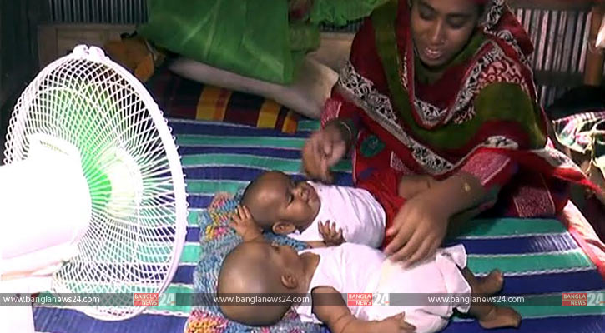
হাত পাখা ও বৈদ্যুতিক ফ্যান ব্যবহার করে শরীর ঠান্ডা রাখা হয়।

Slide 7
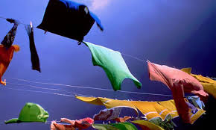
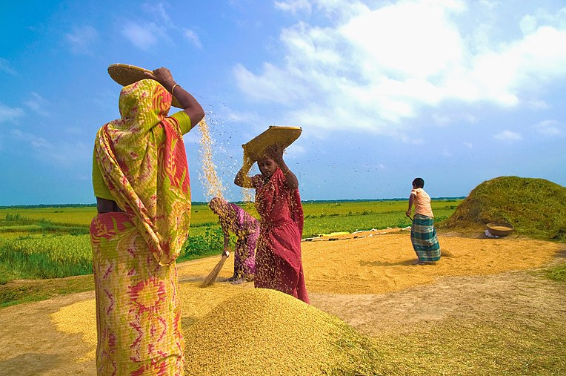
বায়ু প্রবাহ ব্যবহার করে কাপড় শুকানো ও শস্য হতে ময়লা পরিস্কর করা হয়।

Slide 8
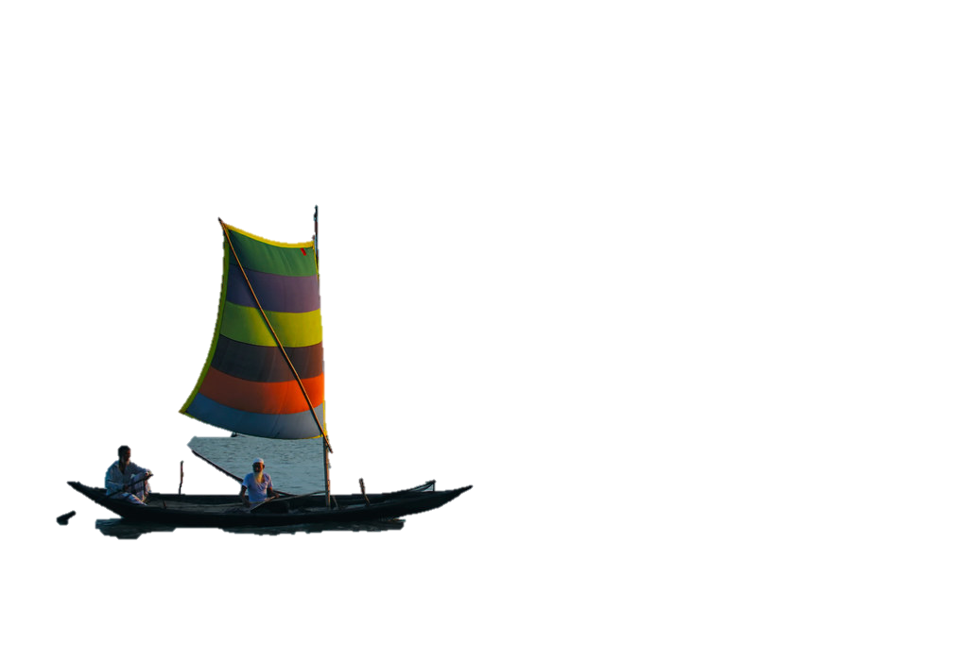
বায়ু প্রবাহের সাহায্যে পালতোলা নৌকা চলে।
বায়ু প্রবাহ ও বায়ুর ব্যবহার
বায়ু প্রবাহ ও বায়ুর ব্যবহার

Slide 9
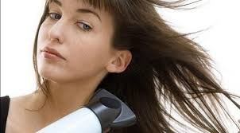
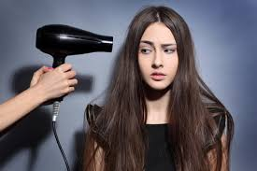
হেয়ার ড্রায়ারের বায়ু প্রবাহ ব্যবহার করে ভেজা চুল শুকানো যায়।

Slide 10
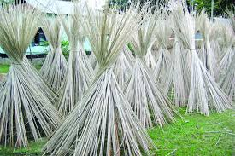
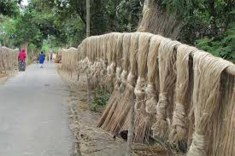
বায়ু প্রবাহ ব্যবহার করে ভেজা পাট,খড়ি বা অন্যান্য কাচা জিনিস শুকানো যায়

Slide 11
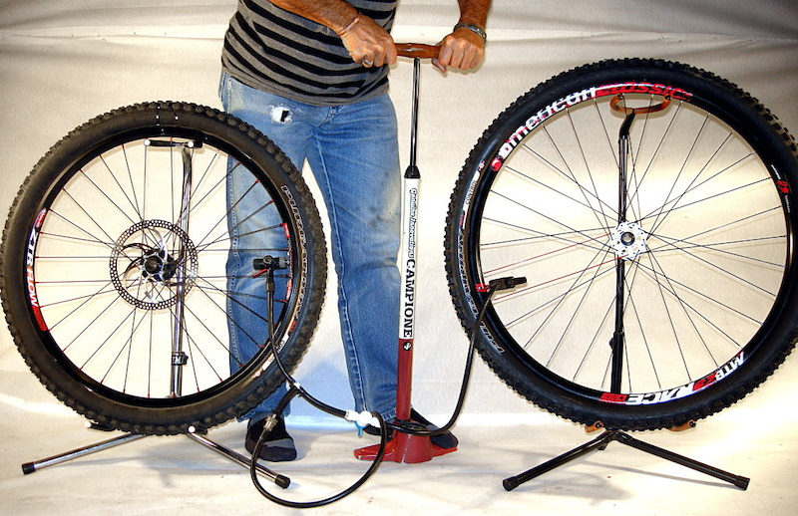
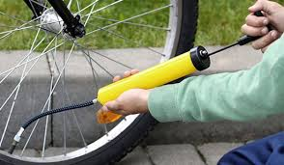
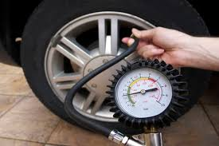
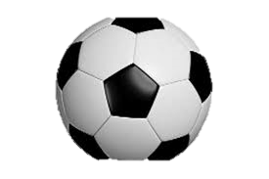
ফুটবল,সাইকেল,রিক্সা এবং গাড়ির টায়ার ফুলানোর জন্য বায়ু ব্যবহার করা হয়।

Slide 12
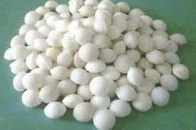
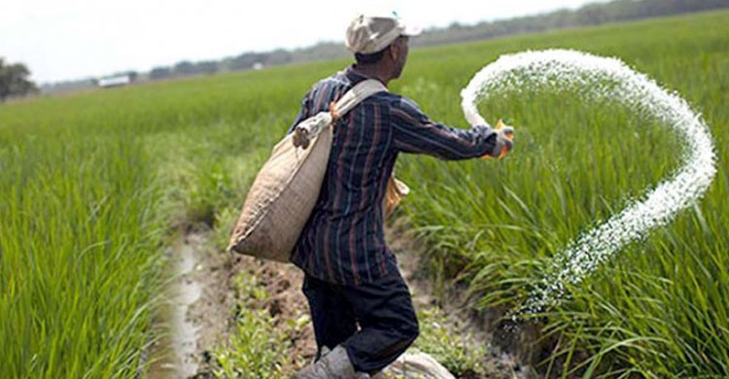
ইউরিয়া সার প্রস্তুতে বায়ুর নাইট্রোজেন গ্যাস ব্যবহার করা হয়।

Slide 13
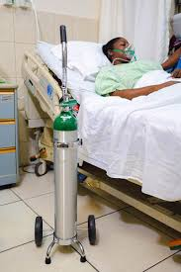
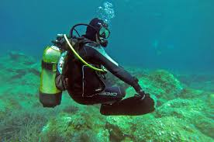
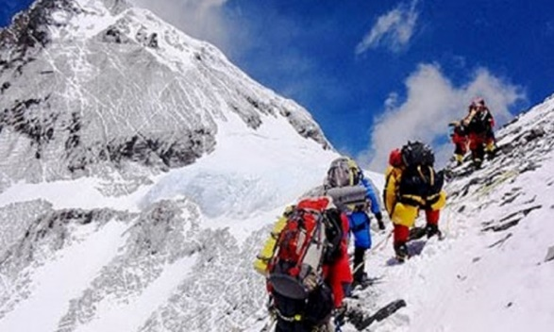
শ্বাস কষ্টের রোগী,ডুবুরি ও পর্বতারোহীকে অক্সিজেন সিলিন্ডারের মাধ্যমে অক্সিজেন সরবরাহ করা হয় ।

Slide 14
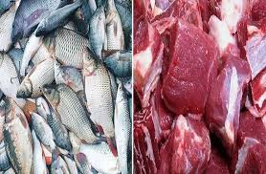
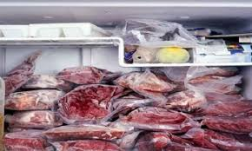
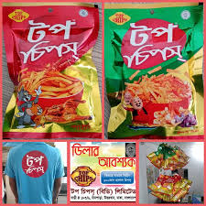
মাছ ,মাংস এবং চিপস্ সংরক্ষনে বায়ুর নাইট্রোজেন ব্যবহার করা হয়।

Slide 15
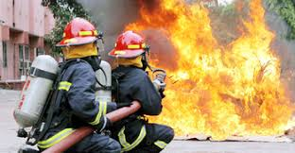
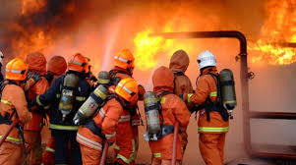
অগ্নি নির্বাপক যন্ত্রে আগুন নেভাতে কার্বন-ডাইঅক্সাইড গ্যাস ব্যবহার করা হয়।

Slide 16
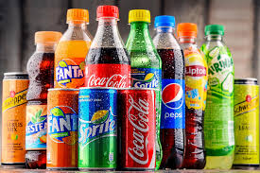
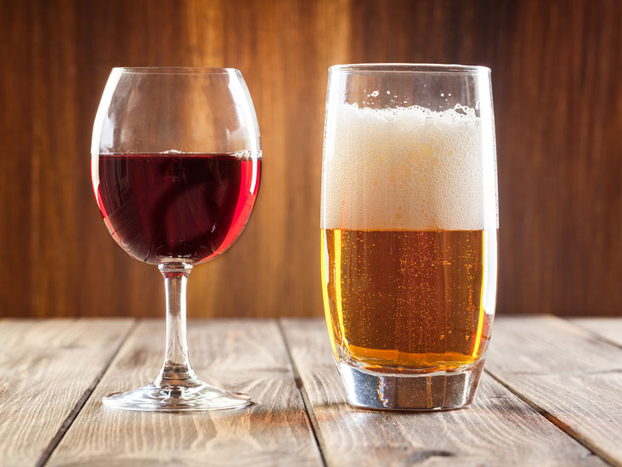
কোমল পানীয়তে ঝঁঝালো ভাব ধরে রাখতে কার্বন-ডাই অক্সাইড ব্যবহার করা হয়।

Slide 17
পাঠ্য বইয়ের সাথে সংযোগঃ
তোমাদের পাঠ্যবইয়ের ২৬ পৃষ্ঠা বের করে নিরবে পড় এরং দলে আলোচনা কর।

Slide 18
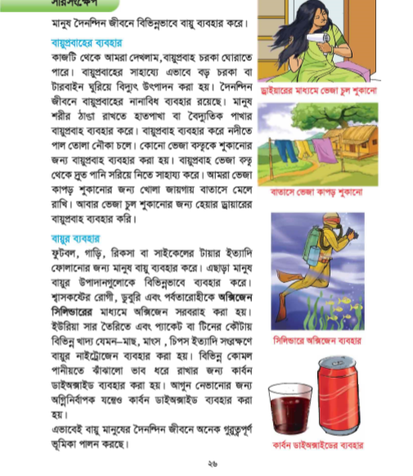

Slide 19
দলগত কাজ
গোলাপ
বায়ু ব্যবহার করে কীভাবে বিদ্যুৎ উৎপন্ন করা হয় লিখ।
শাপলা
অক্সিজেন সিলিন্ডার কী কী কাজে ব্যবহার করা হয় ২টি বাক্যে লিখ।
জবা
কার্বন-ডাই অক্সাইডের ২টি ব্যবহারলিখ।

Slide 20
জোড়ায় কাজ
শূন্যস্থান পূরন করঃ
ক) বায়ু প্রবাহ ব্যবহার করে নদীতে--------------চলে?
খ) ভেজা চুল শুকানোর জন্য----------------ব্যবহার করা হয়।
গ) পর্বতারোহীকে ------------------মাধ্যমে অক্সিজেন সরবরাহ করা হয়।
ঘ) চিপস্ এর প্যাকেটে -----------গ্যাস ব্যবহার করা হয়।
ঙ) কোমল পানীয়তে ঝাঁঝালো ভাব ধরে রাখার জন্য যে গ্যাস ব্যবহার করা হয় তার নাম----------------------।

Slide 21
মূল্যায়ন
১। সংক্ষেপে উত্তর দাওঃ
ক) বায়ু প্রবাহের ২টি ব্যবহার লিখ।
খ) কোন কোন খাবার সংরক্ষনের জন্য বায়ু বিভিন্ন উপাদান ব্যবহার করা হয়

Slide 22
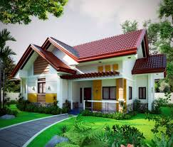
বাড়ির কাজ
* তোমরা বাড়িতে কী কী কাজে বায়ু ব্যবহার কর তার একটি তালিকা তৈরি করে আনবে।

Slide 23
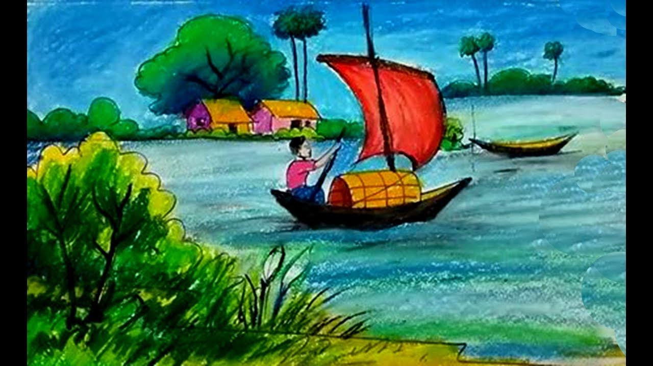
সকলকে ধন্যবাদ

